Slide 1
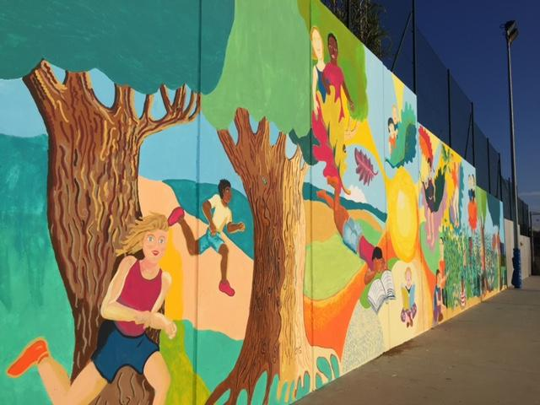
Benvinguts a l’aula de 4t

Slide 2
MESTRES
Tutora 4t A: Cristina Cortell
Tutora 4t B: Meritxell Campeny*
Especialistes : Saray Moya / Lídia Bermúdez /
Emma Codina / Marta Collado
Just Navarro
cristinacortell@roureda.cat meritxellcampeny@roureda.cat
saraymoya@roureda.cat lidiabermudez@roureda.cat
martacollado@roureda.cat justnavarro@roureda.cat
emmacodina@roureda.cat

Slide 3
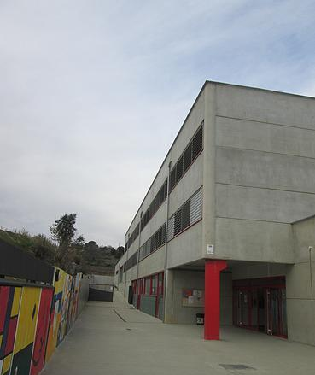
WEB DE L’ESCOLA
http://escolaroureda.wix.com/escola-roureda
Entreu al nostre bloc
(contrasenya per visualitzar imatges)
El correu de l’escola és únicament per ús escolar. Dimarts dia de consulta de correu. Per a coses urgents agenda o via telefònica.

Slide 4
ENTRADES I SORTIDES
Entrarem i sortirem per l’entrada principal.
Entrades: 9h i 15h.
Sortides: 12:30h i 16:30h.
MÀXIMA PUNTUALITAT EN LES ENTRADES I SORTIDES
L’alumnat entrarà sol per la porta principal i farà fila on la mestra ja els estarà esperant.
També sortiran per la porta principal de fora.

Slide 5

PROJECTES:
PROGRAMA DE PROTECCIÓ INTEGRAL DE LA INFÀNCIA EN EL CONTEXT ESCOLAR
(Fundació FCB)
Programa de prevenció i actuació per a proporcionar a l’alumnat de primària un entorn de protecció integral en contra de la violència i de promoció del bon tracte en el context escolar.

Slide 6
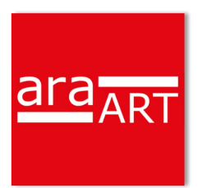
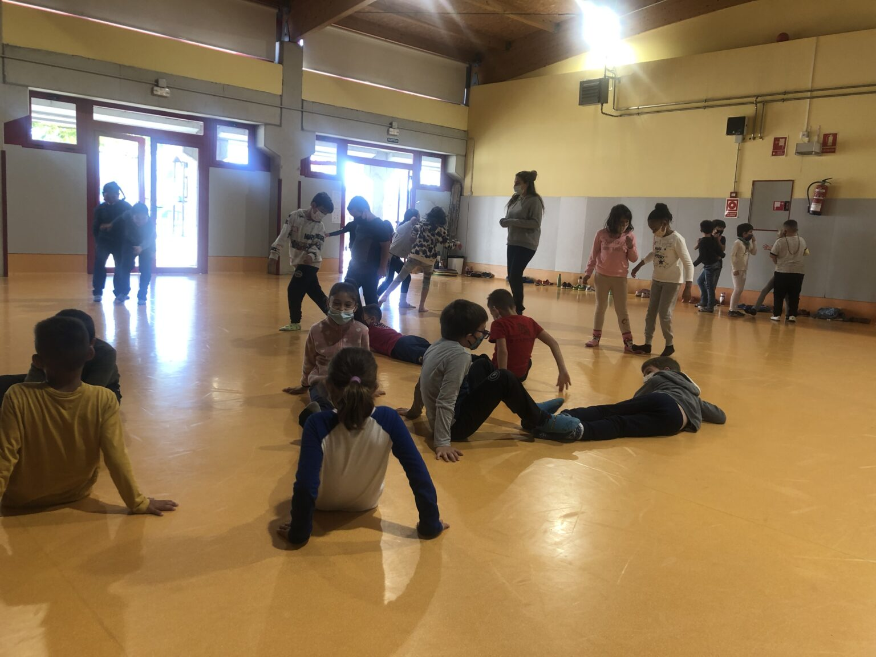
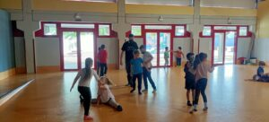
PROJECTES:
PROGRAMA D’INNOVACIÓ araArt
Programa d’innovació del Departament d’Ensenyament que s’aplicarà conjuntament amb el Teatre Clavé (artNatura pel treball d’expressió corporal) amb l’objectiu d’impregnar d’art totes les àrees.
Data de la mostra final: 30 d’abril de 2024 (tarda)
La participació és obligatòria, tant les sessions dins l’horari lectiu com la mostra final al Teatre. És una activitat curricular i avaluativa.

Slide 7

TREBALL COOPERATIU
Treball en grup amb rols i
funcions ben establerts on
cada membre aporta per
arribar a l’objectiu comú.
En sessions concretes introduirem el treball cooperatiu.
Formació rebuda per part del claustre.

Slide 8
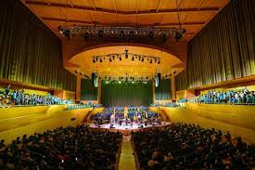
CANTÀNIA
Cantània és una activitat participativa en la que s’inscriuen escolars de cicle mitjà i superior de primària de Catalunya. Cada any s’estrena una obra encarregada especialment per a aquesta activitat.
És una activitat
curricular i
obligatòria.

Slide 9

Lectura en Veu Alta
Certàmen organitzat per El Grup Enciclopèdia Catalana i el Departament d’Ensenyament.
A l’escola es proposa un concurs per triar representants de les diferents categories. És de participació voluntària i és un concurs eliminatori (només un representant per categoria).
Participació molt recomanable.
La pràctica de la lectura en veu
alta és molt positiva per
desenvolupar totes les
habilitats lectores.

Slide 10
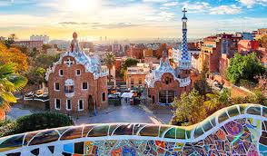
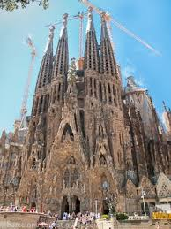
PLÀSTICA:
“Gaudí”

Slide 11
AVALUACIÓ
L’avaluació es fa d’acord amb els criteris penjats a la web del centre.
Medi natural i medi social i cultural s’avaluen conjuntament.
Música i plàstica també s’avaluen de forma conjunta (educació artística).
Hi ha tres informes al llarg del curs (un per trimestre).

Slide 12
HORARI
Horari per concretar. De seguida que estiguin definits els donarem a l’alumnat.
TAC. Tindran una tasca digital per a casa (Classroom).
Anglès. Augmentem una hora lectiva més d’anglès per treballar les competències orals.
Educació física. Barreja de les dues aules. Mig grup de cada aula a cada sessió (fixos).
Plans lectors
Racons Matemàtics
Aprenentatge cooperatiu a totes les àrees (projecte interdisciplinar)

Slide 13

AGENDA
Fomentar l’ús de l’agenda
Mitjà de comunicació principal mestre /família.
Pot contenir informació important per la família.
Eina bàsica per l’alumne:
ORGANITZACIÓ
PLANIFICACIÓ
Cal justificar les absències per escrit a l’agenda. Cal també notificar a l’agenda el dia que es queden a menjador i si són usuaris fixes notificar el dia que no es queden. El servei de bus també cal notificar-lo.

Slide 14
ALTRES INFORMACIONS
Si heu canviat d’adreça o número de telèfon/ correu electrònic AVISEU A LA TUTORA
A partir de 3r poden marxar sols si estan autoritzats. També es pot autoritzar que recullin germans més petits. Autoritzacions en format paper.
El primer dia, a l’entrada de les 9h, es pot acompanyar a l’alumnat fins a la porta de l’aula.

Slide 15

MATERIAL QUE CAL PORTAR:
- Motxilla.
- Carmanyola amb l’esmorzar.
- Ampolla d’aigua diària.
- Bata o samarreta per plàstica (voluntari).
- Capsa de mocadors de paper.
- 2 paquet de tovalloletes humides.
- 2 rotllos de paper per les mans.
- Estoig amb cremallera (no gaire gran. No metàl·lic).
- Carmanyola per guardar material.
- Llibreta Din A5 (Plaer per escriure).
*L’agenda, llibretes, carpetes, carpesans... seran facilitades per
l’escola a l’inici del curs.
El dia d'Educació Física tots els infants han de portar:
xandall, bambes i un necesser amb una tovallola petita, mitjons
antilliscants i una samarreta de recanvi.
IMPORTANT! Marcar tot el material amb el nom de l’infant.

Slide 16

IMPORTANT!!!
Abans del dia 6 de setembre cal haver fet el pagament de material i reutilització o haver parlat per telèfon amb l’equip directiu.

Slide 17

DEURES
Aquest curs s’enduran deures quan no hagin acabat les tasques previstes a la classe o considerem necessari reforçar alguns dels continguts treballats.
També hi haurà tasques digitals per fer a casa.

Slide 18
PAUTES PER A FER ELS DEURES:
Cal revisar l’agenda diàriament.
Les tasques encomanades són perquè els infants les puguin resoldre autònomament.
Les famílies heu de revisar que l’infant hagi realitzat les tasques. Els podeu acompanyar però no fer-les vosaltres.

Slide 19
RECOMANACIONS
Envoltar-se d’unes condicions ambientals favorables, és a dir:
El lloc d’estudi ha de ser personal, ha d’estar endreçat i ventilat.
La taula ha de ser prou espaiosa i ha d’estar endreçada.
Tenir a mà tot el material escolar necessari.
El silenci és imprescindible per aconseguir una bona concentració.

Slide 20

UNA TASCA IMPORTANT: LLEGIR CADA DIA PER MILLORAR LA VELOCITAT LECTORA I LA COMPRENSIÓ.

Slide 21
SORTIDES I ACTIVITATS
1r TRIMESTRE:
Teatre Clavé “Un vestit nou per l’emperador” 20/10/23
Sortida a La Roureda (projecte) 31/10/23
Parc Güell (data per confirmar)
2n TRIMESTRE:
Mercabarna 15/03/24
3r TRIMESTRE:
Teatre en anglès “Sleeping beauty or not” 9/03/23
Colònies 24-25-26/04/24
Cantània 29/04/24
Sortida al riu 20/06/24
FAMÍLIES ACOMPANYANTS
Les families que tinguin disponibilitat per acompanyar-nos hauran d’omplir una autorització en paper que farem arribar.
És obligatori que siguin membres de l’AMPA.
Les sortides i activitats són curriculars i per tant són d’assistència obligatòria. Qui no pugui assistir farà una tasca sustitutiva del contingut treballat.

Slide 22
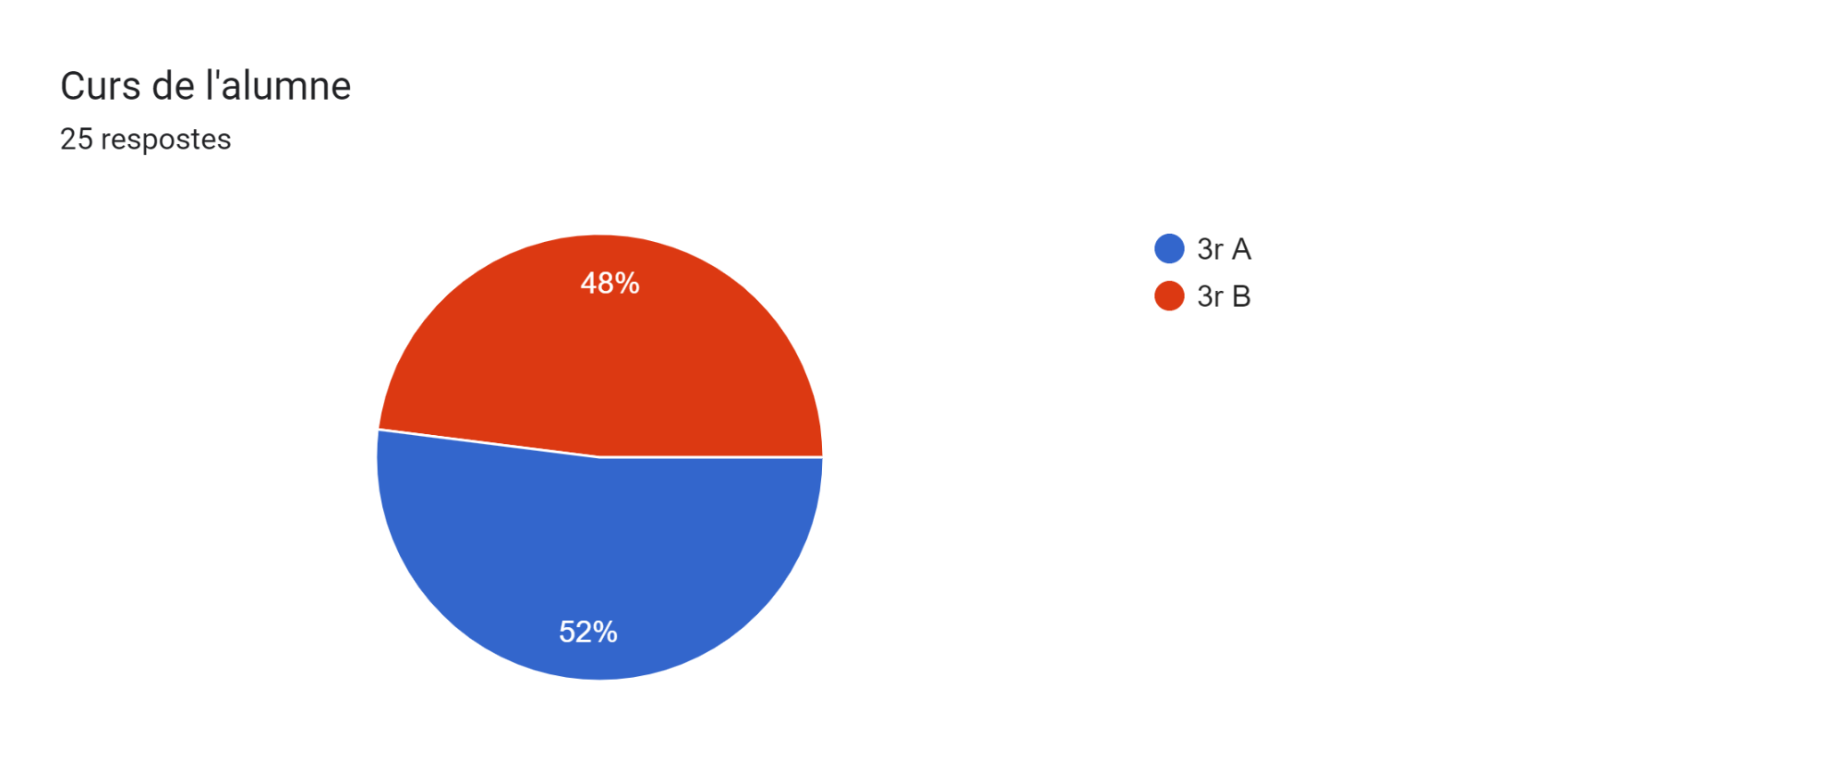
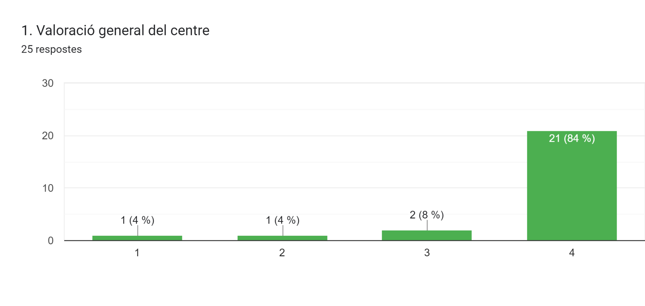
ENQUESTA DE SATISFACCIÓ A LES FAMÍLIES

Slide 23
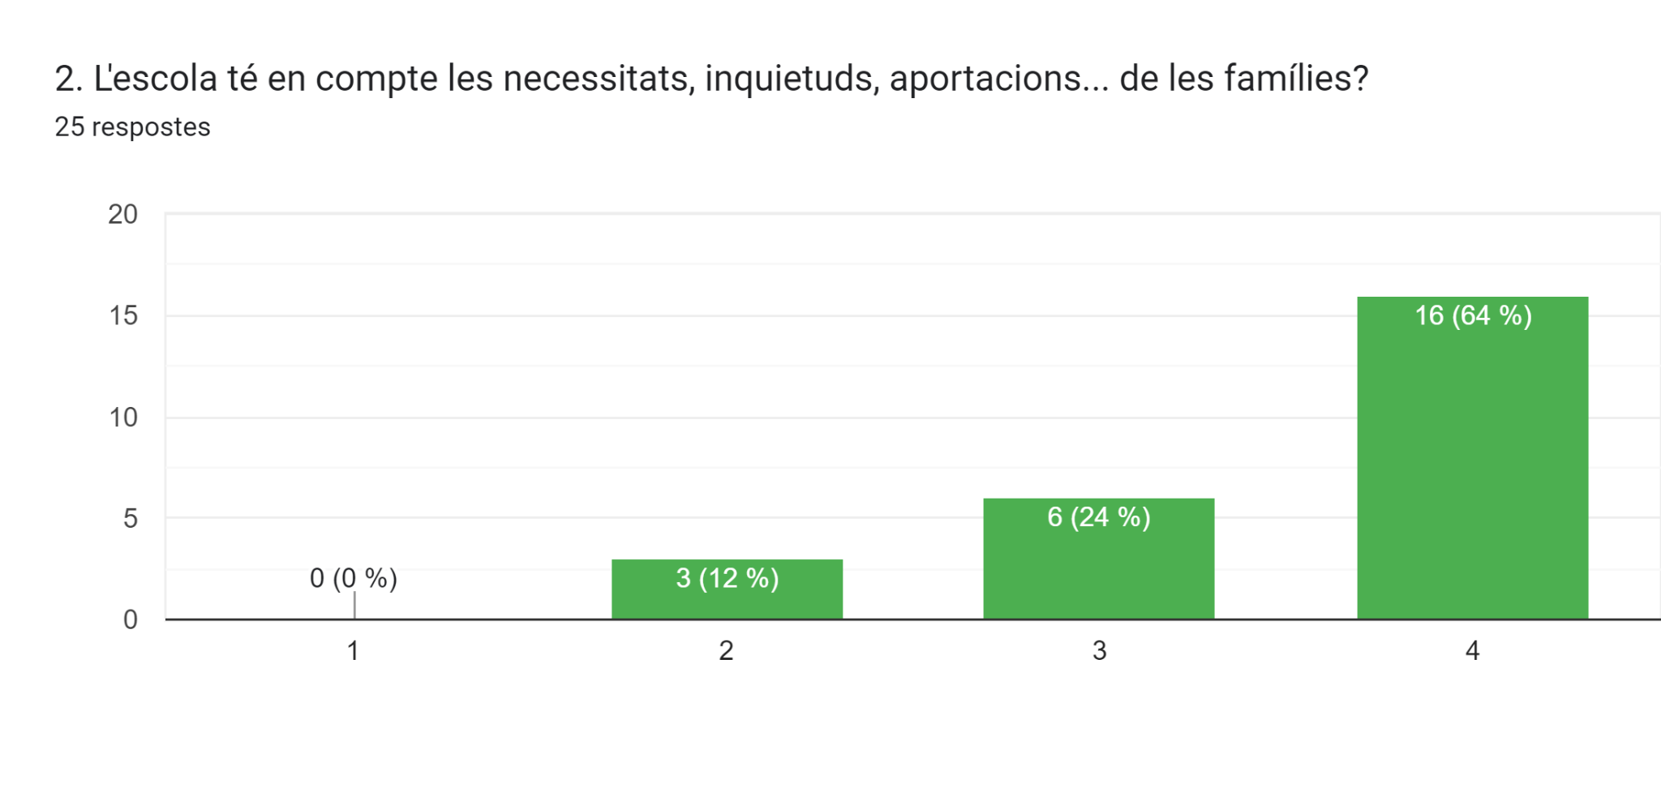
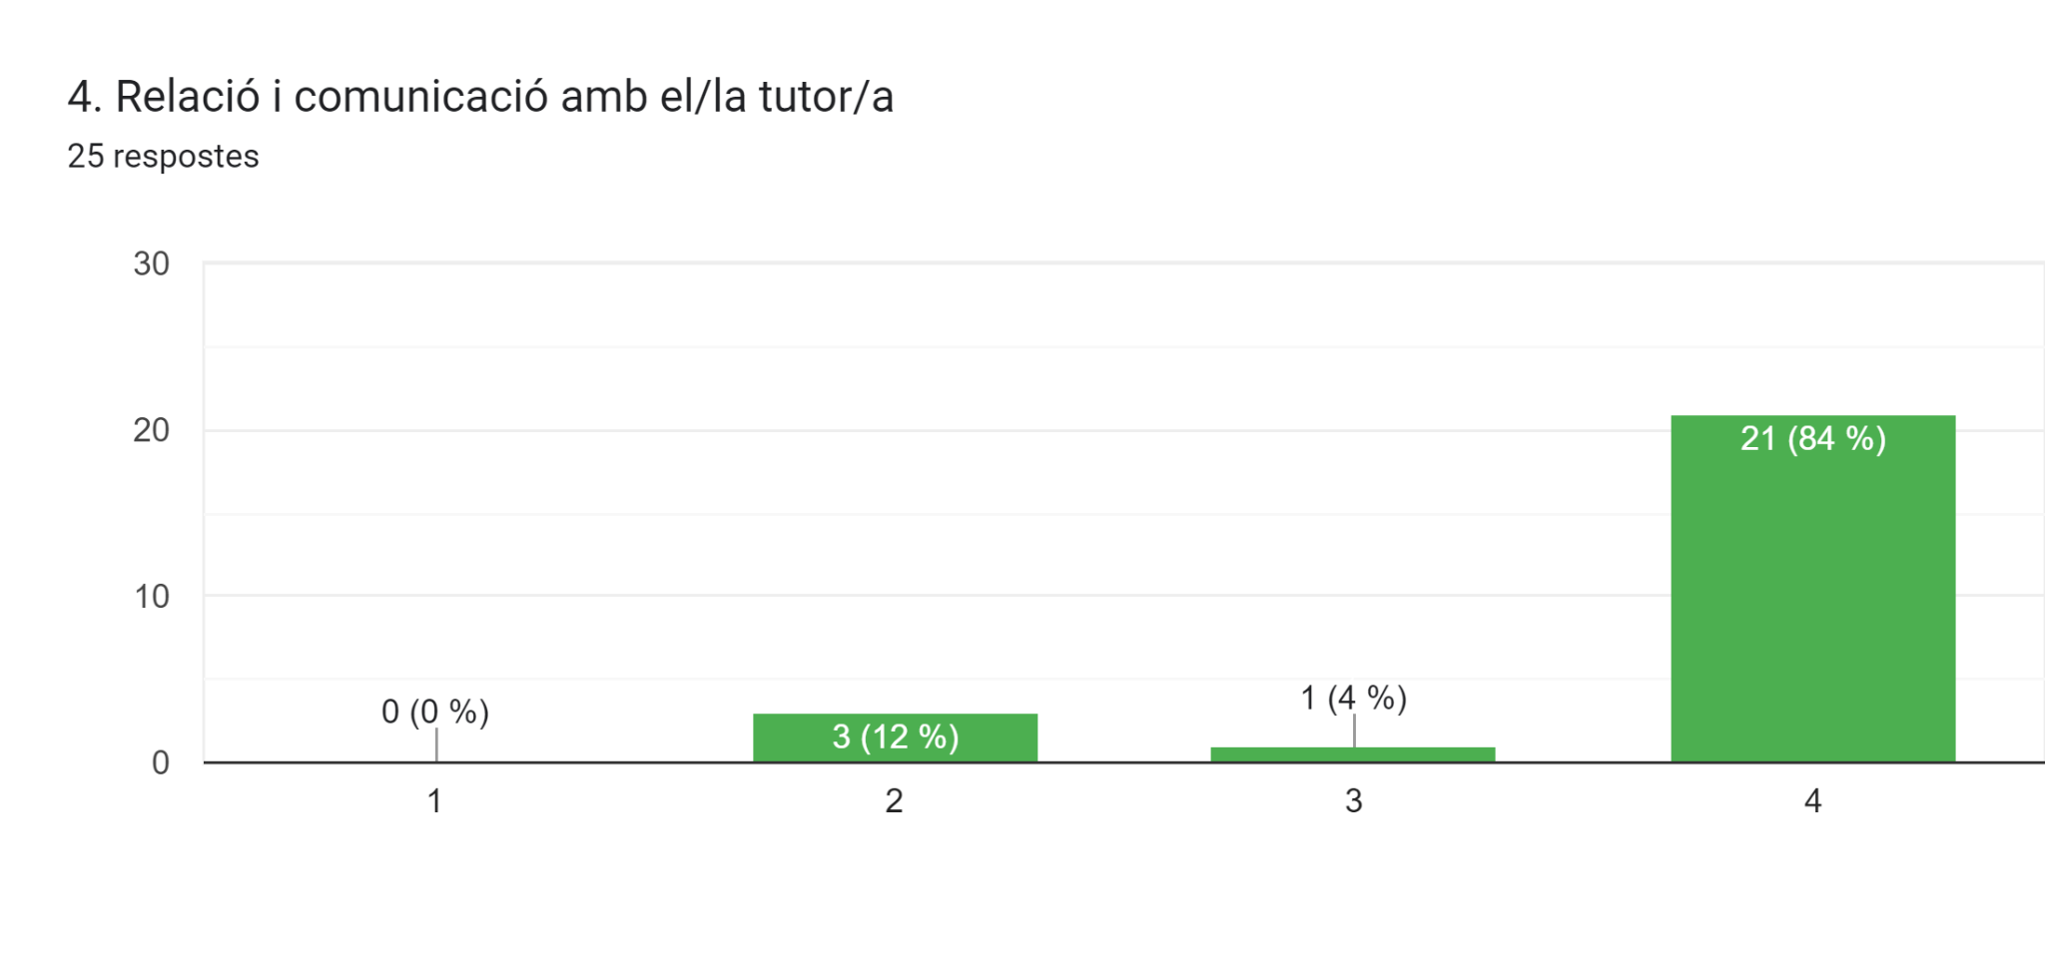

Slide 24
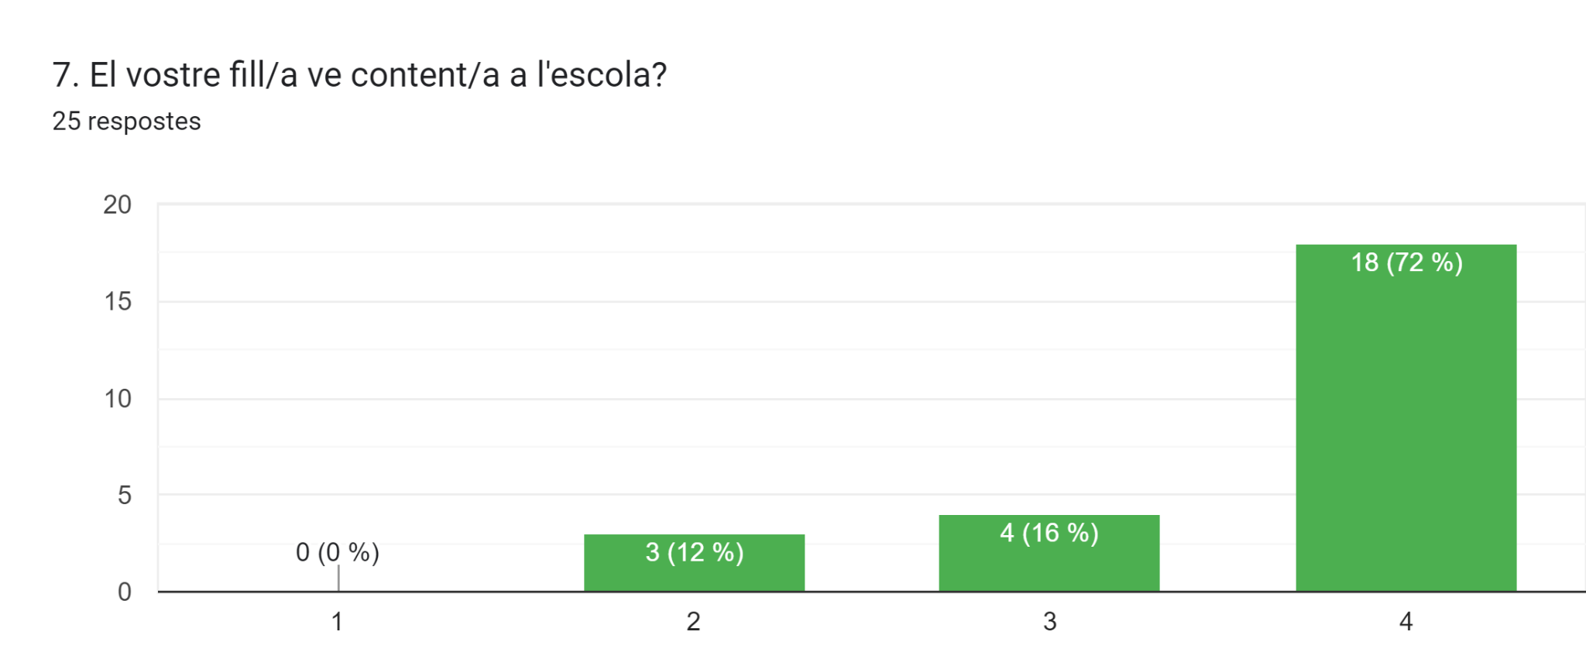
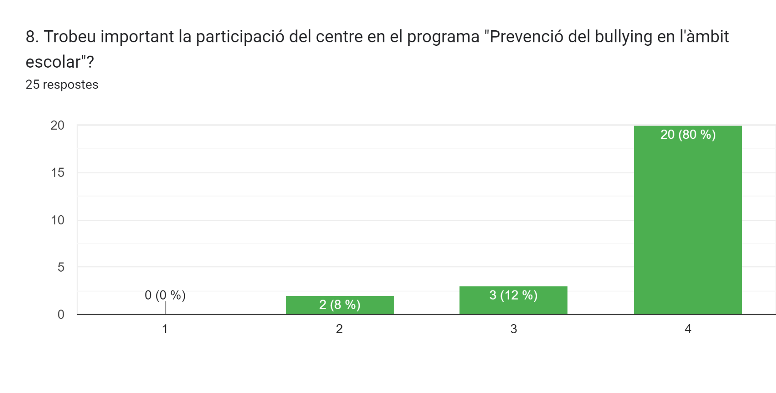

Slide 25
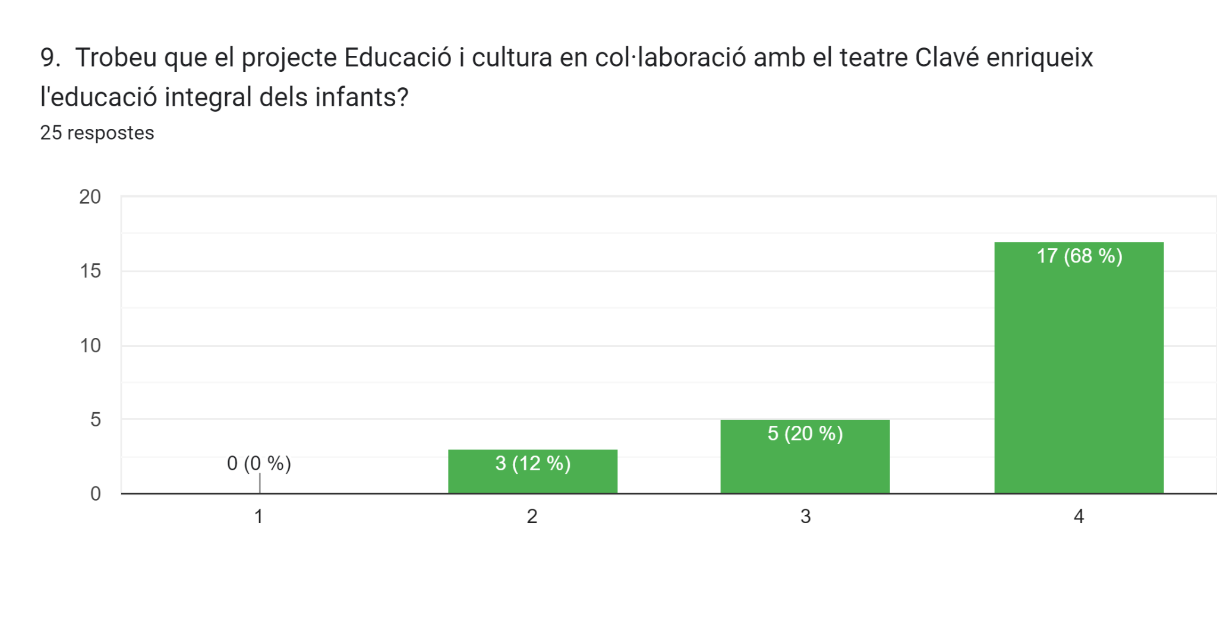

Slide 26

PRECS I PREGUNTES.
Algunes coses poden canviar en funció del moment, però us mantindrem sempre informades i agraïm per endavant la vostra col.laboració.
Gràcies.

